Slide 1
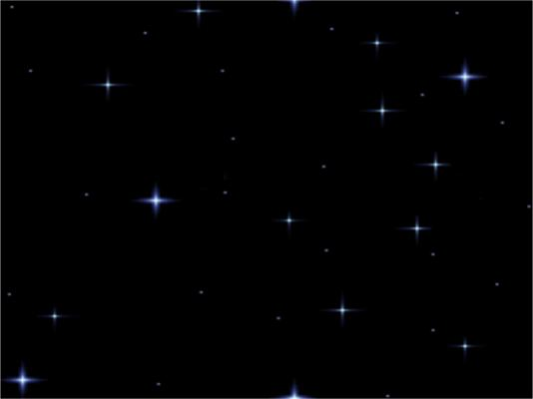
ZGODOVINA ASTRONOMIJE DO GALILEJA
Seminarska naloga pri fiziki

Slide 2
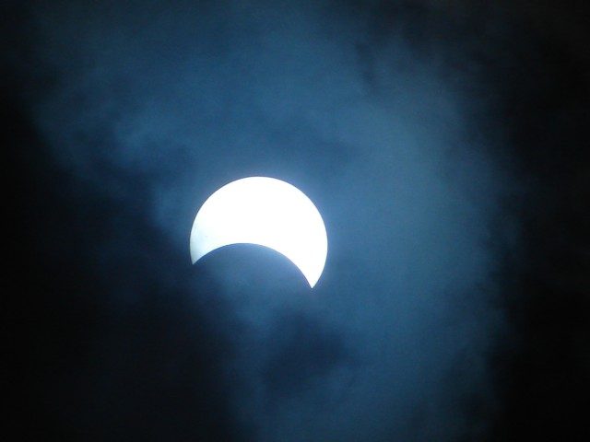
KAZALO:
Predstavila vam bova:
Julijanski koledar
Gregorjanski koledar
Geocentrični Sončev sistem
Heliocentrični Sončev sistem
Tales
Aristotel
Hiparh
Eratosten
Ptolemej
Aristarh
Kopernik

Slide 3
UVOD
V najini seminarski nalogi vam bova na kratko predstavila:
Kako sta nastala Julijanski in Gregorjanski koledar
Geocentrični in Heliocentrični Sončev sistem
Ter vam na kratko povedala nekaj o velikih astronomih zgodovine

Slide 4
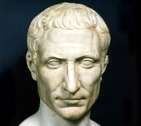
JULIJANSKI KOLEDAR
Temelji na tropskem ali Sončevem letu in se imenuje po Gaju Juliju Cezarju.
Uvedli so ga leta 46 pr. Kr.. Začel je veljati leto kasneje.
Imel je navadno leto s 365 dnevi z 12 meseci in vsake štiri leta prestopno leto.
Uporablja ga pravoslavna cerkev.

Slide 5
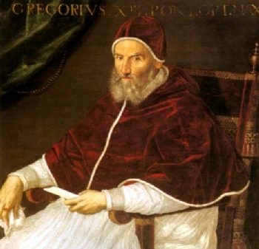
GREGORJANSKI KOLEDAR
Uporabljajo ga skoraj po celem svetu.
Pripravila ga je posebna komisija na podlagi predloga neapeljskega zdravnika, astronoma in fizika.
Razglašen je bil 24.2.1582 z bulo Inter gravissimas. Odvečne dneve so nadomestili z preskokom dni.

Slide 6
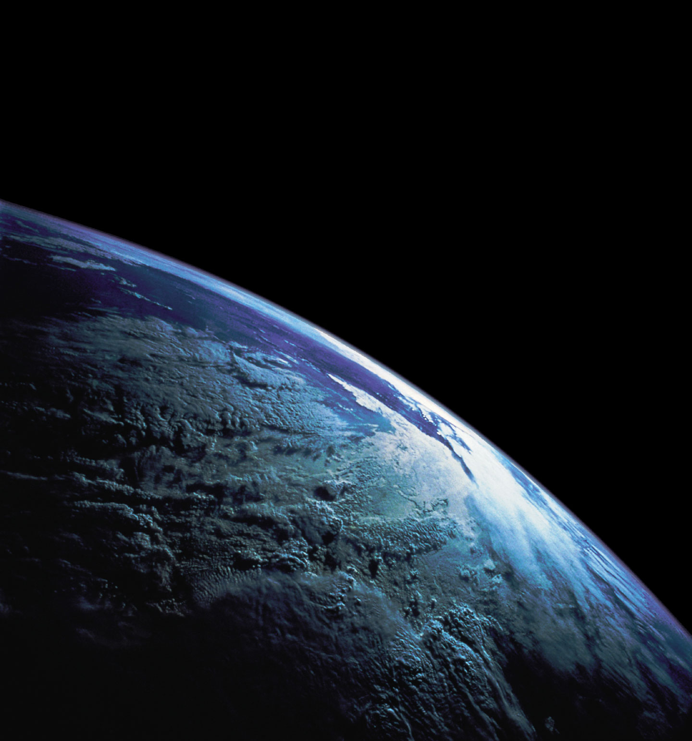
GEOCENTRIČNI SONČEV SISTEM
Je stara trditev, da Zemlja miruje v središču vesolja.
To verovanje se je ohranilo vse do 16. stoletja, ko je Kopernik dokazal, da je Sonce središče sistema.
Astrologija pa še naprej uporablja geocentrični sistem.

Slide 7
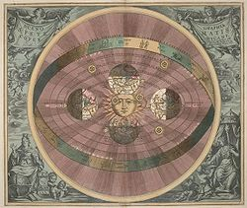
HELIOCENTRIČNI SONČEV SISTEM
Je model Osončja, v katerem je gravitacijsko središče Sonce.
To zamisel je prvi predlagal indijski učenjak in mislec Sage Jadžnavalkja
Na podlagi tega modela, so natančno izmerili razdalji od Zemlje do Sonca in Lune.

Slide 8
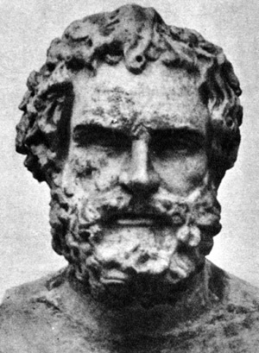
TALES
Grški filozof, matematik, astronom in inženir, * okoli 635 pr. Kr.,milet, Jonija, † okoli 543 pr. Kr.
Bil je Pitagorov sodobnik ter eden od sedmerice modrih.
Njegov učenec je bil Anaksimander ali celo Pitagora.
Bil je bogat trgovec in je prepotoval velik del sveta. Bil je tudi v Egiptu.
Napovedal je sončev mrk za 28.maj leta 585 pr. Kr.

Slide 9
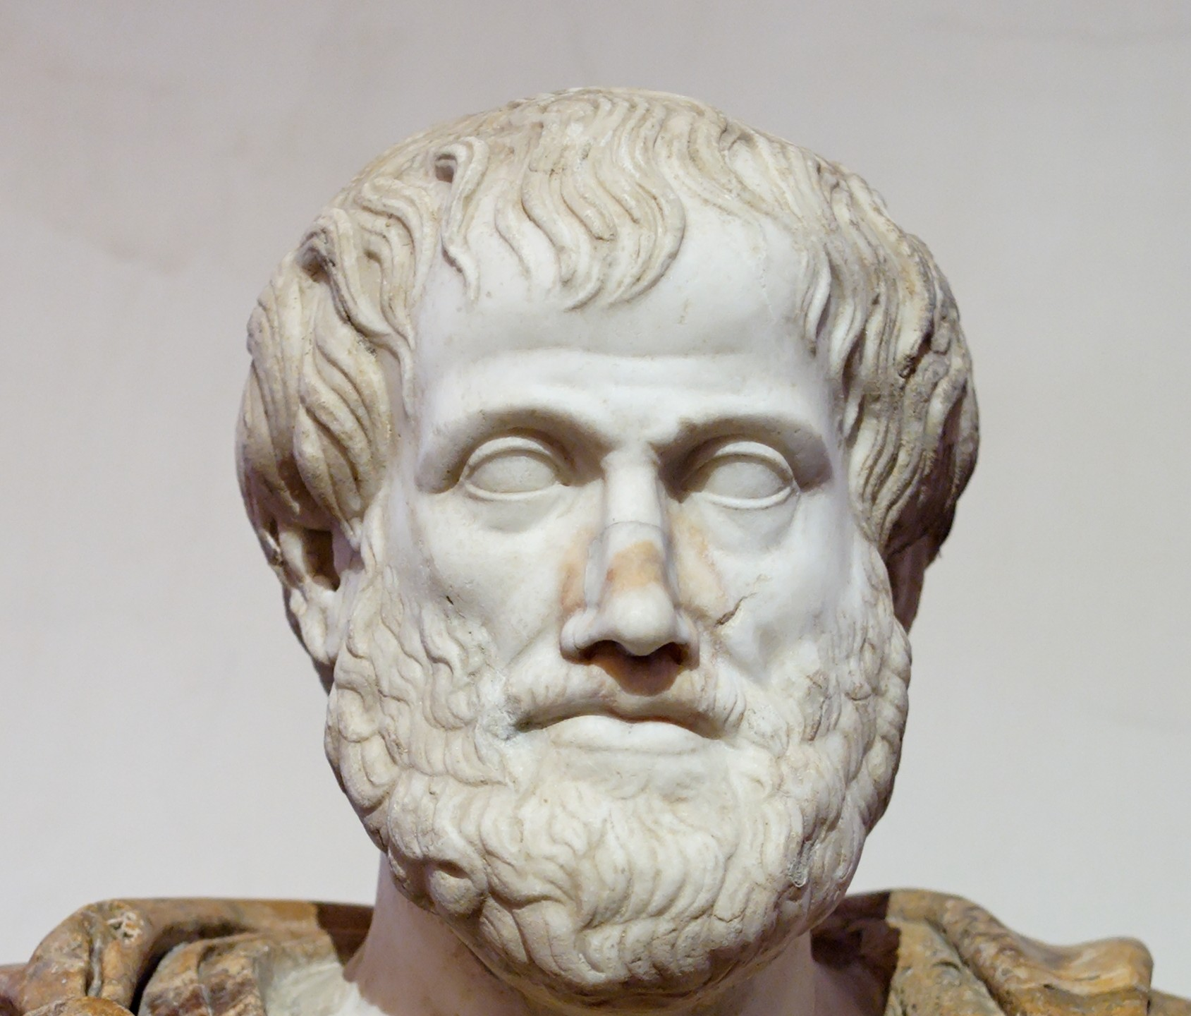
ARISTOTEL
Grški filozof, * 384 pr. Kr., Stagira, Trakija, †7. marec 322 pr. n. št., Halkida, otok Evboja.
Ustanovil je samostojno filozofsko šolo v Liceju.
Opozoril je, da je senca na Luni med Luninim mrkom okrogla, kar dokazuje, da je Zemlja okrogla.

Slide 10
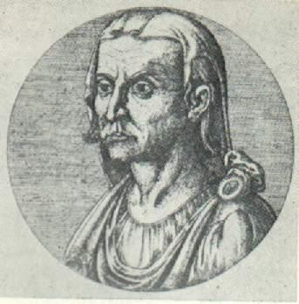
HIPARH
Astronom, geograf in matematik, *okoli 190 pr. Kr., Mala Azija, † okoli 120 pr. Kr., verjetno otok Rod.
Astronomijo je s svojim delom in postopki zelo obogatil.
Velja za začetnika in očeta znanstvene astronomije.
Dopolnil je seznam opazovanj mrkov.
Šteti je začel Lunine mesece od prvega meseca po Aleksandrovi zmagi.
Izdelal je mnogo astronomskih instrumentov.

Slide 11
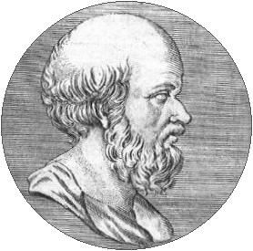
ERATOSTEN
Grški matematik, geograf in astronom (verjetno) kaldejskega porekla, *276 pr. n. št., Kirene (sedaj Šahat, Libija), † 194 pr. n. št., Aleksandrija.
Študiral je v Aleksandriji in nekaj let v Atenah.
Leta 236 pr.n.š.je postal vodja in 3. knjižničar aleksandrijske knjižnice.
Verjel je da je Zemlja krogla in okoli leta 240 pr. n. št. je izračunal njen premer.

Slide 12
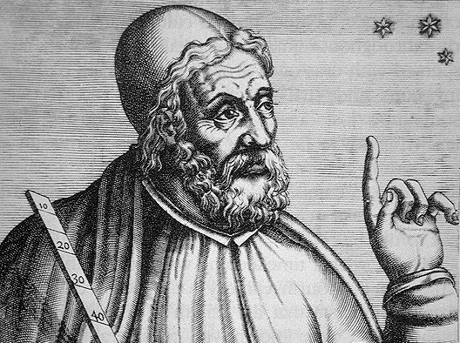
PTOLEMEJ
Astronom, astrolog, matematik, geograf in fizik, *okoli 85, Ptolemais Hermia, † okoli 170, mogoče Aleksandrija.
V svoji knjigi Megale mathematike syntaxis tes astronomias iz leta 138 je v sistematični obliki dal prikaz celotne astronomije do svojega časa.

Slide 13
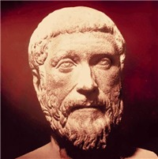
ARISTARH
Grški astronom in matematik, * 310 pr. n. št., Samos, Grčija, † okoli 230 pr. Kr., Aleksandrija.
Je prvi astronom, ki je predlagal, da Zemlja kroži okoli Sonca in, da so planeti podobni Zemlji in prav tako krožijo okoli Sonca.

Slide 14
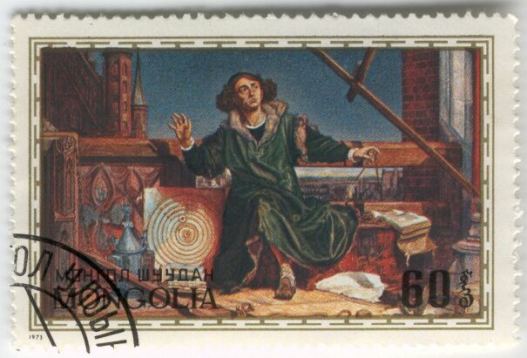
NIKOLAJ KOPERNIK
poljski astronom, matematik, pravnik, zdravnik, administrator in ekonomist, * 1473, Torunj (pruski Thorn), Poljska, † 24. maj 1543, Frombork, Poljska.
Ukvarjal se je s precesijo enakonočij.
Leta 1525 je Kopernik določil dolžino sideričnega leta 365d 6h 9m 40s (napaka 30s) pri čemer je omenjal Tabitovo oceno.

Slide 15
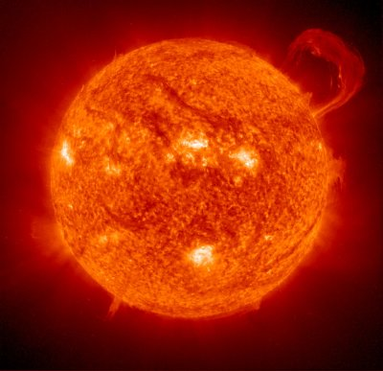
ZAKLJUČEK
Naloga ni bila tako preprosta kot se sliši, saj je bilo treba besedilo zelo skrčiti. Od naloge sva odnesla veliko novih podatkov, ki jih do sedaj še nikoli nisva slišala. Misliva pa, da tema tudi za vas ni bila predolgočasna in da ste si tudi vi od predstavitve nekaj zapolnili.
VIRI:
Internet (http://sl.wikipedia.org; http://www2.arnes.si/~gljsentvid10/zgo_ast2.html)
Velika ilustrirana otroška enciklopedija (stran 29)
Spreminjajoče se vesolje: veliki pok in čas po njem (do strani 25)

